Slide 1
Degenerativne bolesti zglobova

Slide 2
Osteoartroza je rasprostranjena i ozbiljna bolest
Najčešći uzrok bolovanja i invalidskih penzija
Počinje oko 30 godina
Sa povećanjem životne dobi populacije raste broj obolelih
Kod generacije 50-to godišnjaka 80% je obolelih
U kategoriji od 65 do 74 godine 90% je obolelih
Pogađa i mlade:
- sportiste,
- ljude koji rade teške fizičke poslove
- ljude koji najviše radnog vremena provode u
sedećem položaju

Slide 4
DEFINICIJA ARTROZA
Artroze su degenerativna reumatska oboljenja perifernih zglobova koja počinju na zglobnoj hrskavici, zahvataju jedan ili više zglobova ekstremiteta i kičme i ne utiču na opšte stanje organizma.
Arthrosis ili ostheoarthrosis

Slide 5
Podela osteoartroza
U sedmoj deceniji praktično 100% populacije ima degenerativne promene, ali samo mali broj klinički manifestovan
,,nemi" i ,,manifestni" oblici artroza
Primarne artroze: genuino uslovljena; normalan nadražaj na nenormalnu hrskavicu
Sekundarne artroze: uzroci su u spoljašnjim faktorima; hrskavica je normalna, a nadražaj nenormalan

Slide 6
Uzroci osteoartroze
Genetske predispozicije
Poremećaji metabolizma
Preterano opterećenje
Zglobni lomovi
Mikrotraume
Upale zglobova
Pogrešna postavljenost zglobova
Prekomerna težina
Trajno stereotipno opterećenje zglobova (prinudni položaj)
Starenje
Bolesti bubrega
Ishrana

Slide 7
Patofiziologija osteoartroza
Zglobna hrskavica je aneuralna;
Hondrociti se ne dele, ali su metabolički aktivni
Matriks čine proteoglikan (mukopolisaharidi) i hijaluronska kiselina
Bubrenje proteoglikana omogućava da hrskavica pruži otpor kompresiji i deformaciji
Pored opterećenja, deluju i sile sabijanja na zglob, koje mogu biti veće i od efikasne sile

Slide 8
Patofiziologija osteoartroza
Hrskavica nakon opterećenja prima vodu iz sinovijalne tečnosti i poprima osobine hidrauličnog jastučeta
Ukoliko opterećenja traje duže ili u kraćim intervalima dolazi do oštećenja hrskavice
Dolazi do deformacije, gubljenja elasticiteta i pojave patološke fibrilacije i eburnizacije
Fibrilacija je pojava fisura između vlakana hrskavice
Eburnizacija je proces stvaranja novog subhondralnog koštanog reaktivnog tkiva - osteofiti
U subhondranom delu nastaju i cistične promene

Slide 9
Patofiziologija osteoartroza
Fibrilacija dovodi do stvaranja ljuspica koje plivaju po zglobnoj tečnosti
Talože se na dnu zgloba i uslovljavaju inicijalni bol
Migracija leukocita iz sinovije i fagocitoza ljuspica hrskavice uslovljavaju oslobađanje lizozimskih enzima koji izazivaju reakciju sinovije - reaktivno zapaljanje
Osim opterećenja artroze mogu nastati i zbog: prekomerna telesna težina, nepravino držanje, asimetrično opterećenje zglobova, mikrotraume, kongenitalne malformacije

Slide 10
PATOFIZIOLOGIJA
PATOFIZIOLOGIJA
PATOFIZIOLOGIJA
Patofiziologija osteoartroza
PATOFIZIOLOGIJA
PATOFIZIOLOGIJA
Funkcija hijaline hrskavice
(avaskualrna, aneuralna, alimfatična)
insuficijencija hondrocita
reaktivna hiperplazija subhondralnih osteoblasta
metaplazija sinovijalnog tkiva
Mehanički faktori
Ciklusi kompresije i dekompresije

Slide 11
Patogeneza osteoartroza

Slide 12
Patofiziologija osteoartroza

Slide 13
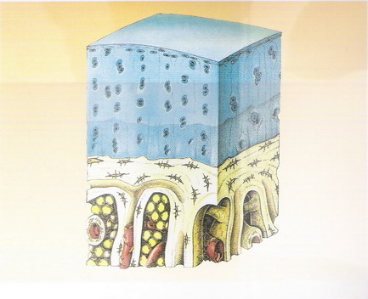
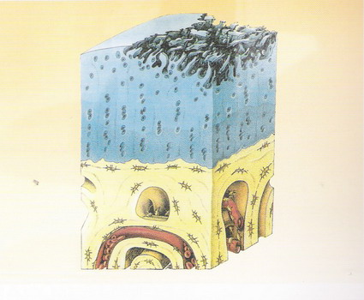
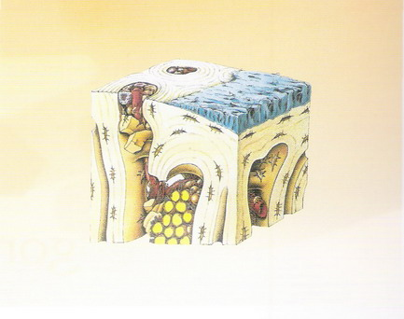
Stadijumi razlaganja hrskavice
Zdrava hrskavica
Povećana lomljivost kolagenih vlakana, smanjenje broja hondrocita
Poremećen metabolizam hondrocita

Slide 15
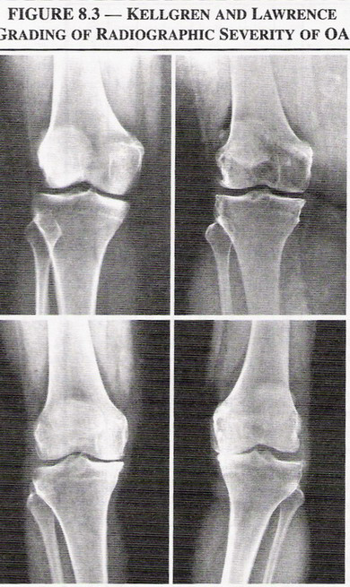

Slide 16
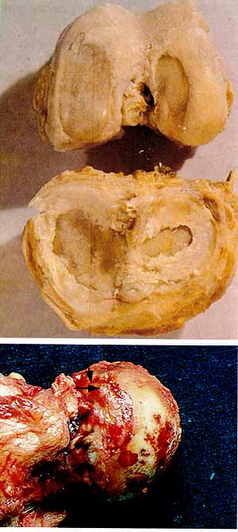

Slide 17
Klinička slika artroza
Bol u zglobu
Jutarnja ukočenost
Osećaj umora
Deformacija zgloba sa promenama mekih tkiva
Reaktivni sinovitis
Krepitacije
Palpatorna osetljivost

Slide 18
Dijagnostika
Dijagnostika se svodi na klinički pregled:
Palpacija
Mere obima pokreta
Obim zgloba
MMT
Merenje lokalne temperature
Testovi provokacije bola

Slide 19
Dijagnostika
Laboratorijski nalazi su u granicama normale
RTG nalaz
- rubni osteofiti
- oštre ivice zgloba
- suženje zglobnog prostora
- subhondarlnu sklerozu sa cističnim promenama
- i subhondralna osteoporoza
Punkcija zgloba

Slide 20
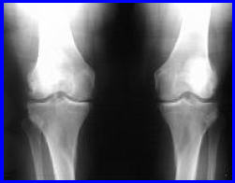
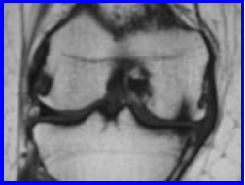
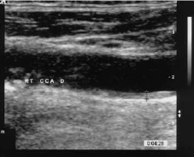
DIJAGNOZA
Klinička slika, objektivni nalaz
Laboratorijski nalazi
Radiografija
Magnetska rezonancija
CT i UZ (ređe)
EMNG gornjih i donjih ekstremiteta
Dopler krvnih sudova vertebrobazilarnog sliva

Slide 21
Lokalizacija artroza
Artroza DIP (Heberdenovi čvorići)
Artroza kolena (Gonarthroza)
Artroza kuka (Coxarthroza)
Artroza CMCP palca (Risarthrosis)

Slide 22
Artroza DIP zglobova (Heberdeni)
Idiopatski, nasledno
Žene,postmenopauzalno
Zadebljava baza prve distalne falange ili više prstiju obe šake
Bol, crvenilo, trnjenje prstiju, nelagodnost

Slide 23
Artroza kolena (gonartroza)
Bol je prvi klinički znak gonartroze. Obično počinje kao bol sa prednje ili unutrašnje strane kolena, mnogo ređe sa spoljne ili zadnje strane, a kasnije zahvata celo koleno.
U početku se javlja pri hodu, naročito po neravnom terenu.
Javljaju se preskakanja i škripa (tarež, krepitacije) u kolenima.
Ukočenja kolena (blokade) su retke i obično su posledica drugih oštećenja zglobe hrskavice ili meniskusa.

Slide 24
Artroza kolena (gonartroza)
Velika opterećenost po jedinici površine (noseći zglob)
Artroza femorotibijalna i patelofemoralna
Bol, vremenom sve jači i češći
Atrofija mišića, kontraktura
Otok kolena i stvaranje veće količine tečnosti u kolenu se javljaju u kasnijoj fazi.
Ograničenje pokreta, naročito savijanja se javlja više godina posle početka bolesti.
Otok (,,balotman patele; Kellgrenov znak)

Slide 25
Koksartroza
Degenerativno oboljenje zgloba kuka različite etiologije, sa patološkim promenama na hrskavici i kosti, koje remeti anatomske odnose,smanjuje funkciju i dovodi do kontraktura
Disproporcija izmedju opterećenja i nosivosti

Slide 26
Koksartroza
Klinički znaci (simptomi) artroze kuka su bol pri hodu i progresivno ograničenje pokreta u kuku.
Bol pri hodu je osnovni znak koksartroze. Javlja se posle 200m, 500m, 1km ili više, zavisno od stepena artroze.
U početnom stadijumu artroze prestaje uz odmor i ležanje, ali se u odmaklom stadijumu zadržava u toku celog dana, kasnije i u toku noći.
Lokalizuje se najčešće u prednjem delu nadkolenice sve do kolena, ili u prednjeunutrašnjem delu nadkolenice.
Ređe lokalizacije bola su zadnji deo nadkolenice ili ispod kolena.

Slide 27
Etiologija koksartroze
Zapaljenjski procesi
Narušena vaskularizacija kuka
Traume kuka
Gojaznost
Mišićni disbalans i skraćenja
Koštani tumori

Slide 28
Klinička slika koksartroze
Bol (opterećenje, promena vremena..)
Bol u preponi, u kolenu!
Hramanje, fleksiona kontraktura
Ograničena pokretljivost
Pseudoabrevacija
Krepitacije

Slide 29
Rhisartrosis
Artroza CMPC palca šake
Bol, otok, ukočenost,oslabljen stisak
Dg: pregled i Rtg
Th: medikamentno oralno i lokalno
Kineziterapija u fazi remisije

Slide 30
Ciljevi kineziterapije
Povećanje obima pokreta u zahvaćenom zglobu
Jačanje muskulature
Jačanje ostalih mišićnih grupa
Poboljšanje lokalne cirkulacije
Korekcija kinezioloških odstupanja
Uspostavljanje funkcije lokomocije
Adaptacija i korekcija ergonomskih zahteva

Slide 31
Metode kineziterapije
Pasivan pokret
Podpomognut pokret
Aktivan pokret
Aktivan pokret sa otporom
Jačanje mišićne snage po De Lorme - Watkinsu
PNF tehnika
Relaksacione tehnike (Evjenth i Hambergu, istezanje prema Janda tehnici)

Slide 32
Metode kineziterapije
Kineziterapija doprinosi otklanjanju posledica reumatskih bolesti:
- kontraktura
- mišićne atrofije
- loše držanje tela
- očuvanje funkcionalne pokretljivosti zglobova

